Slide 1
第一节 大数定律
一、问题背景
二、大数定律
三、例题
四、小结
<number>/15

Slide 2
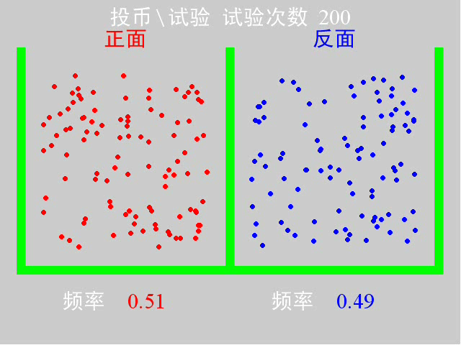
一、问题背景
频率的稳定性
随着试验次数的增加, 事件发生的频率逐渐稳
定于某个常数.
实践中人们发现重复测量值的算术平均具有稳定性.
<number>/15

Slide 3
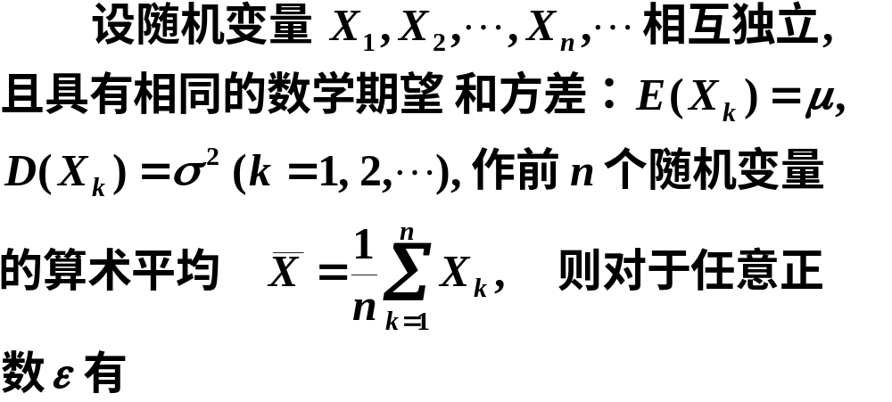
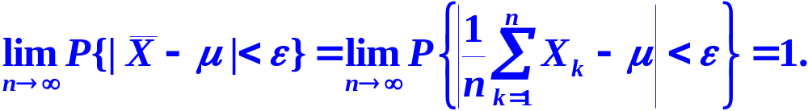
二、大数定律
定理一 (切比雪夫大数定律)
<number>/15

Slide 4
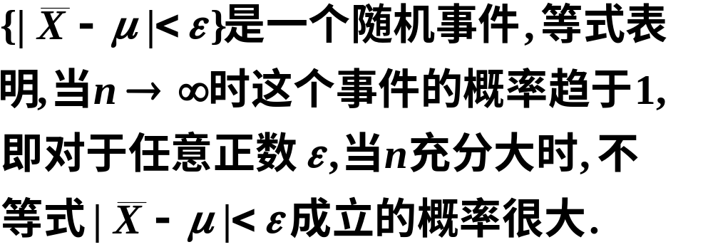
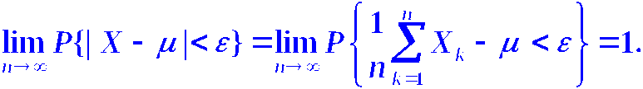
二、大数定律
定理一 (切比雪夫大数定律)
表达式的意义:
<number>/15

Slide 5
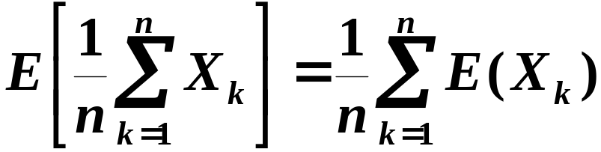
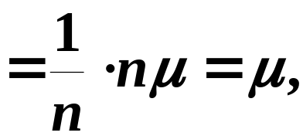
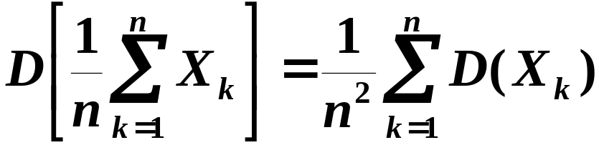
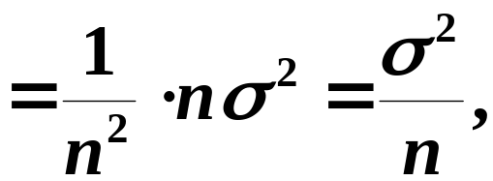
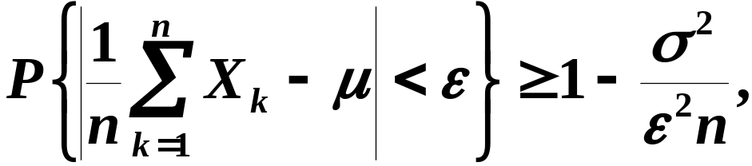

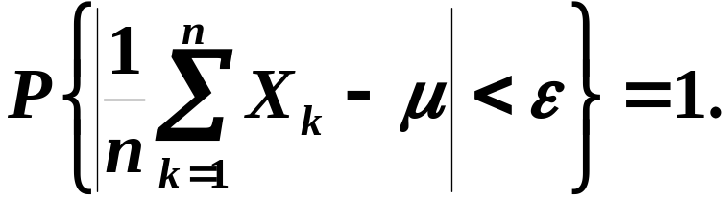
证明
由切比雪夫不等式, 得
并注意到概率不能大于1, 则
<number>/15

Slide 6
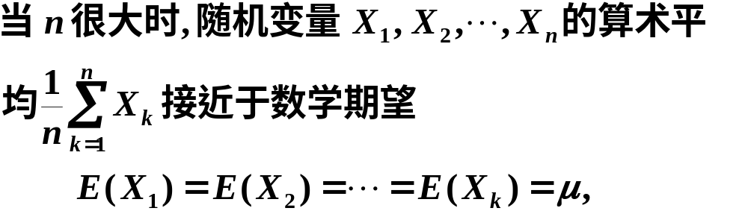
定理一说明:
<number>/15

Slide 7
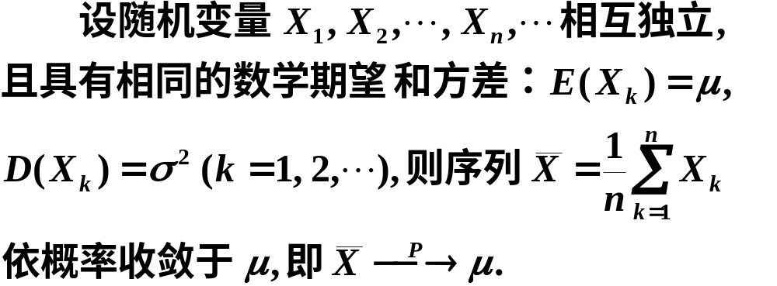
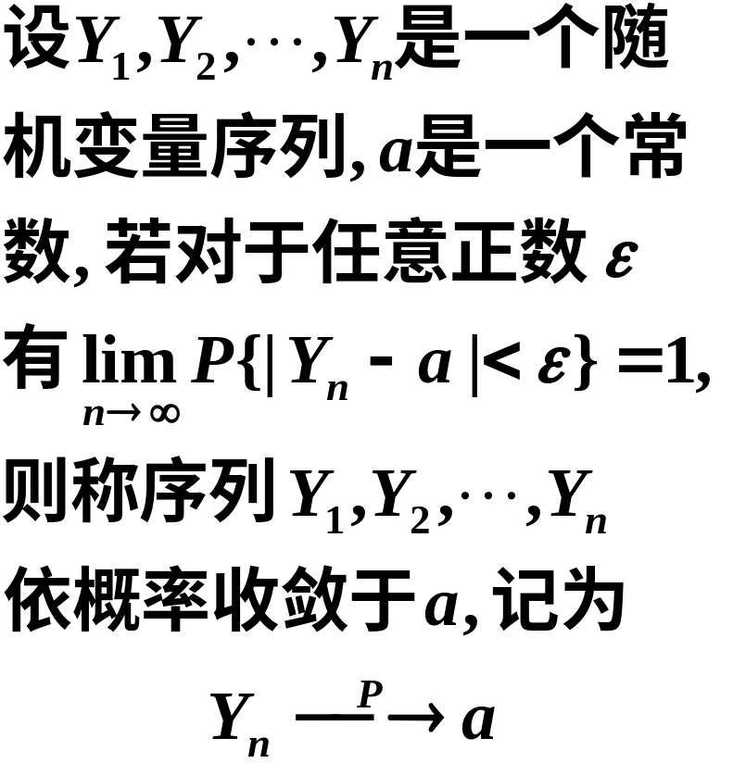
定理一的等价叙述:
<number>/15

Slide 8
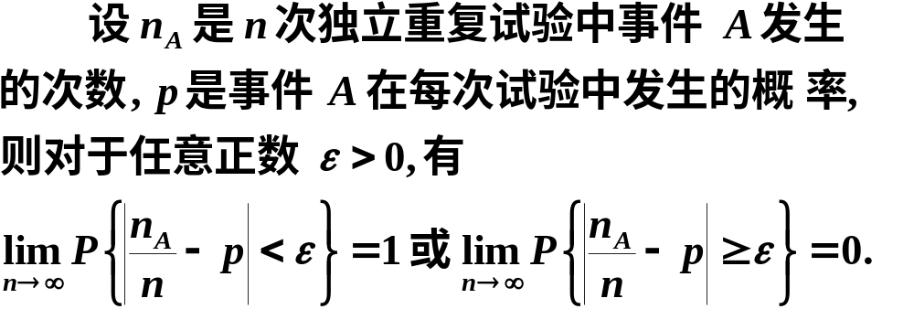
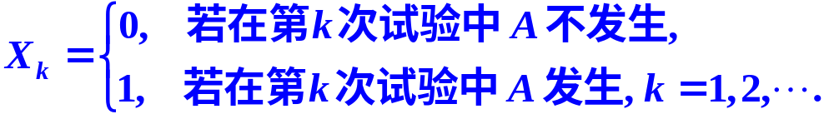
定理二 (伯努利大数定律)
证明
引入随机变量
<number>/15

Slide 9

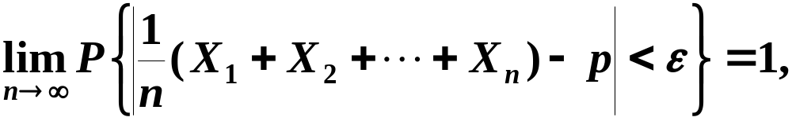
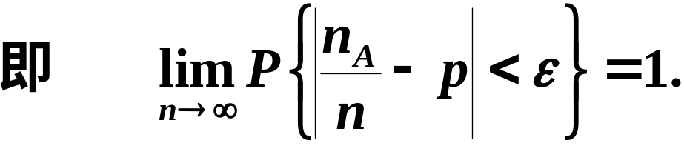
显然
根据定理一, 有
<number>/15

Slide 10
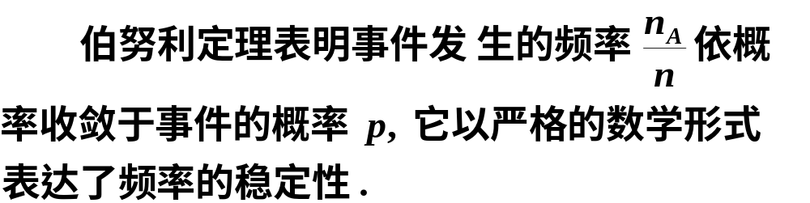
说明:
<number>/15

Slide 11
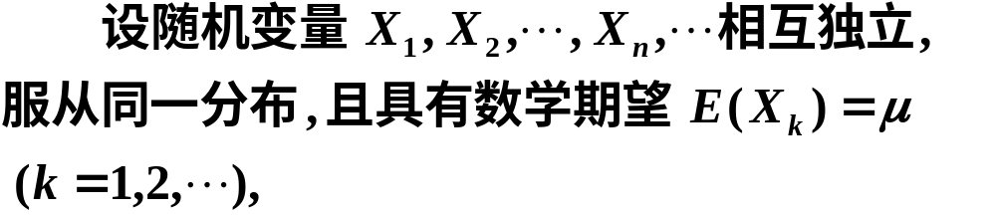
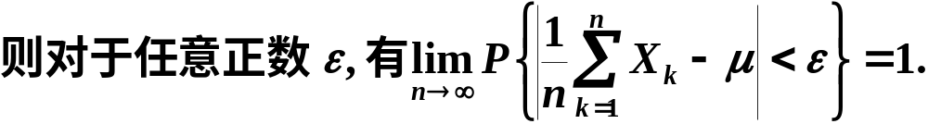
定理三 (辛钦大数定律)
说明:
(1) 与定理一相比, 定理三不要求方差存在,
但要求 X₁, X₂, • • • 同分布;
(2) 伯努利大数定律是辛钦大数定律的特殊情况.
<number>/15

Slide 12
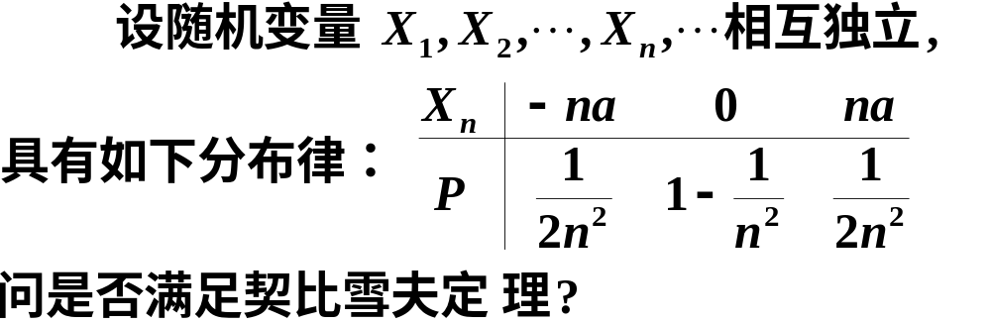
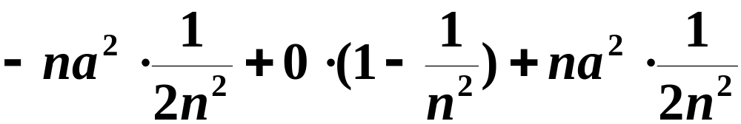


三、例题
例A
切
解
独立性依题意可知;
<number>/15

Slide 13
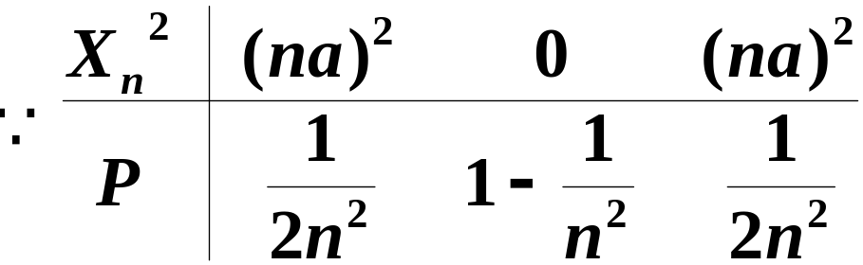
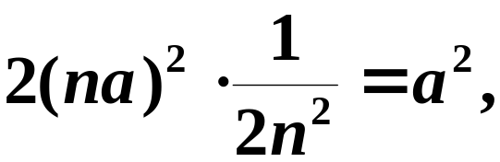
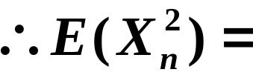

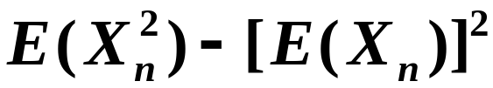

故每一个随机变量的数学期望都为 0;
是否具有相同方差？
因此 X₁, X₂, • • • 满足切比雪夫大数定律的条件.
<number>/15

Slide 14
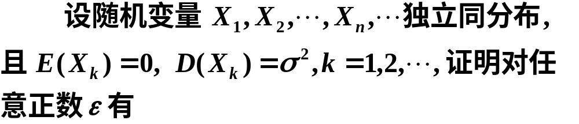
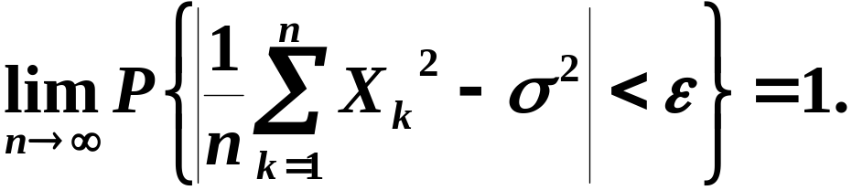

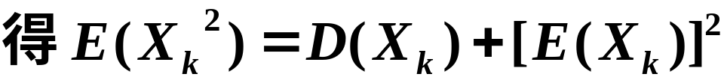


例B
解
由辛钦大数定律知
<number>/15

Slide 15

四、小结
切比雪夫大数定律
大数定律
伯努利大数定律
辛钦大数定律
频率的稳定性是概率定义的客观基础, 而伯努利大数定律以严密的数学形式论证了频率的稳定性.
<number>/15

Slide 16
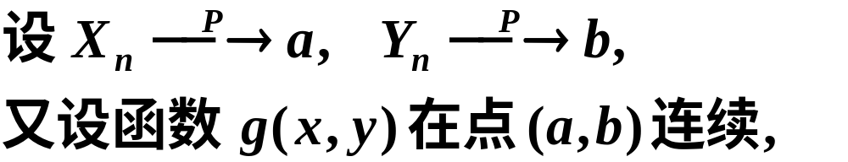
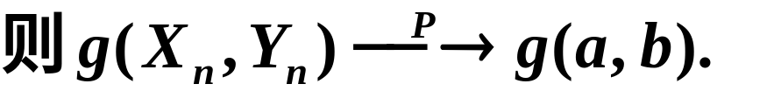





依概率收敛序列的性质:
证明

Slide 17


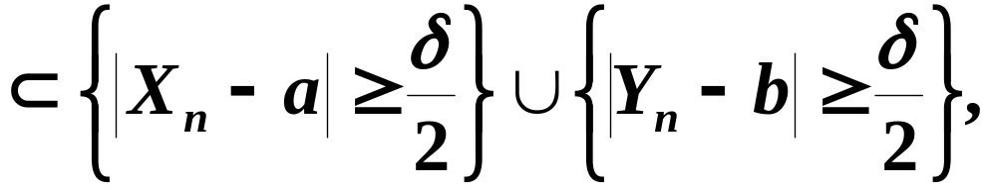
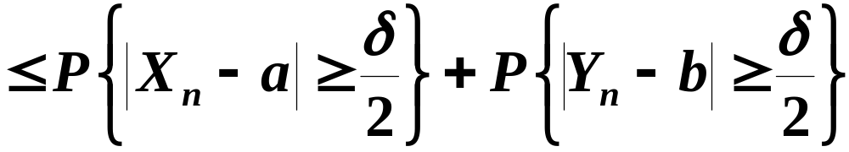


Slide 18
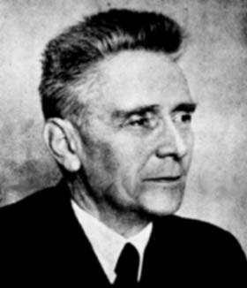
辛钦资料
Aleksandr Yakovlevich Khinchin
Born: 19 Jul. 1894 in Kondrovo, Kaluzhskaya guberniya, Russia
Died: 18 Nov. 1959 in Moscow, USSR

Slide 19
